Slide 1


BIOLOGIYA
10-sinf
Mavzu:
Genetika va inson salomatligi. Odam genetikasini o‘rganish usullari.
‘
‘

Slide 2
Topshiriqni tekshirish
N | Belgilar | ha/yo‘q
1. | Xromosoma sonining o‘zgarishi bilan sodir bo‘ladigan mutatsiyalar gen mutatsiyalari deyiladi. | Yo‘q
2. | Chapaqaylik retsessiv belgi. | Ha
3. | Genetika irsiyat va o‘zgaruvchanlikni o‘raganadi. | Ha
4. | Modifikatsion o‘zgaruvchanlikni De Friz o‘rgangan. | Yo‘q
5. | Duplikatsiya - xromosoma ayrim qismining ortishi. | Ha
6. | Monosomiyada xromosoma bittaga ortadi. | Yo‘q

Slide 3
TOPSHIRIQNI TEKSHIRISH
Genotipik o‘zgaruvchanlik
?
Fenotipek o‘zgaruvchanlik
Ontogenetik o‘zgaruvchanlik
?
Kombinativ o‘zgaruvchanlik
Rekombinativ
o‘zgaruvchanlik
?
Modifikatsion o‘zgaruvchanlik
Mutatsion o‘zgaruvchanlik

Slide 4
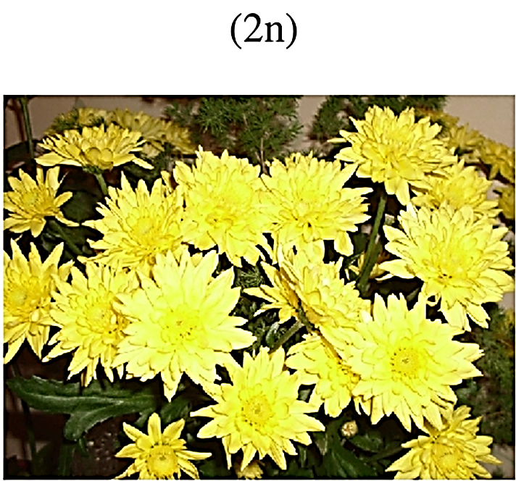
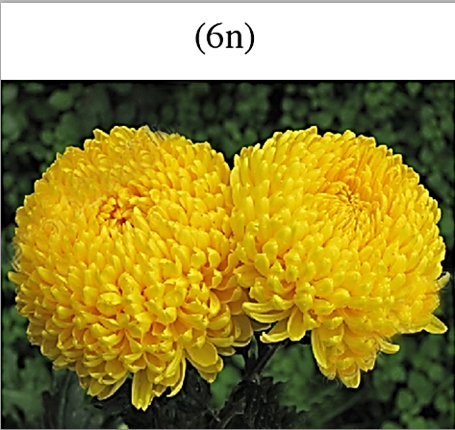
TOPSHIRIQNI TEKSHIRISH
Avtopoliploidiya

Slide 5
DARS REJASI
Shajara metodi
Sitogenetik metod
Egizaklar metodi
Immunologik metod
Biokimyoviy metod
Populyatsion-statistik metod

Slide 6



SHAJARA METODI

Slide 7
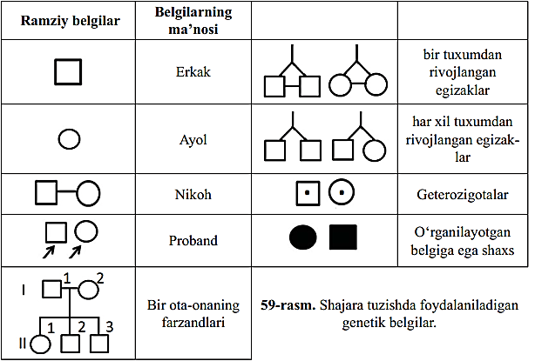
SHAJARA METODI

Slide 8
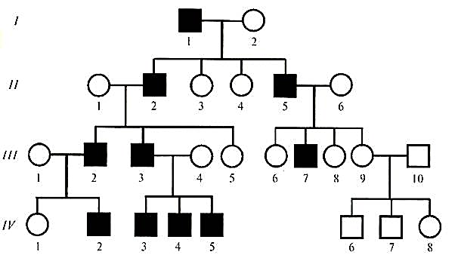
SHAJARA METODI

Slide 9
SHAJARA METODI

Slide 10
SITOGENETIK METOD

Slide 11
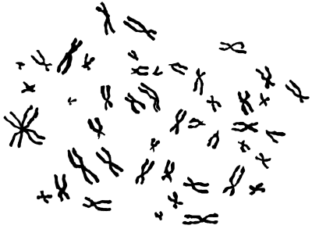
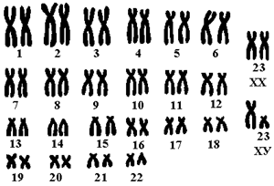
SITOGENETIK METOD

Slide 12
SITOGENETIK METOD

Slide 13
EGIZAKLAR METODI

Slide 14
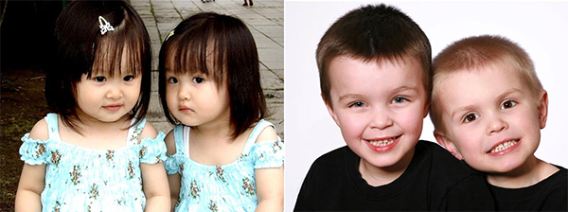
EGIZAKLAR METODI

Slide 15
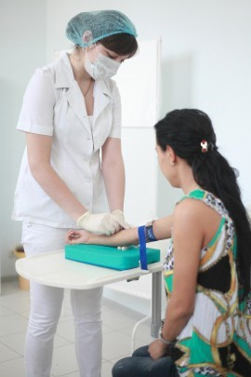
IMMUNOLOGIK METOD
Immunologik metod qon guruhlari va rezus-omilning irsiylanishini o‘rganish asosida yuzaga kelgan.
Bu tadqiqotlar tufayli rezus-muammo sababli homila nobud bo‘lishining oldini olish, organ va to‘qimalar transplantatsiyasi uchun donorlarni tanlashda foydalaniladi.

Slide 16
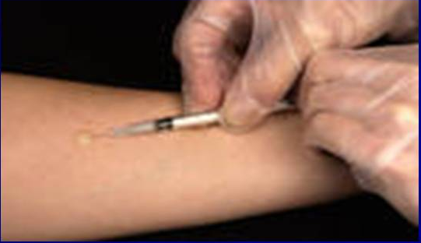
IMMUNOLOGIK METOD
Bemor qonidagi antitana yoki antigen turiga ko‘ra kasallikni aniqlash mumkin.
Turli allergik kasalliklarda allergiya chaqiruvchi manbani aniqlash mumkin.

Slide 17

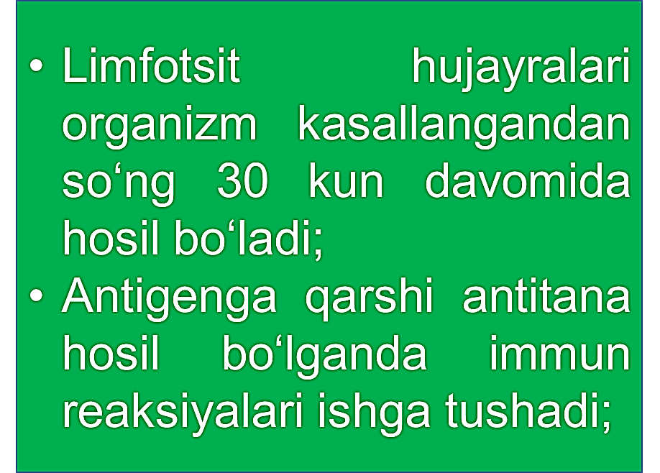
IMMUNOLOGIK METOD

Slide 18

BIOKIMYOVIY METOD
Moddalar almashinuvidagi o‘zgarishlarni aniqlash mumkin;
Kasalliklarning irsiyatga bog ‘liqligini tekshirish va uni oldini olishda qo‘llaniladi.

Slide 19

BIOKIMYOVIY METOD
Qandli diabet, fenilketonuriya, sistonuriya kabi kasalliklar aniqlanadi.

Slide 20
POPULYATSION-STATISTIK METOD
Bu usul yordamida biror belgining populyatsiyada uchrash chastotasi aniqlanadi. Xardi-Vaynberg qonuniga ko‘ra:
AA Aa Aa aa
A=P; a=q
P² + 2Pq + q² ₌ 1
P + q = 1;
P – dominant genlar chastotasi;
q – retsessiv belgilar chastotasi;
P² – gomozigota dominant organizmlar;
2Pq – geterozigota organizmlar;
q² – gomozigota retsessiv organizmlar.

Slide 21
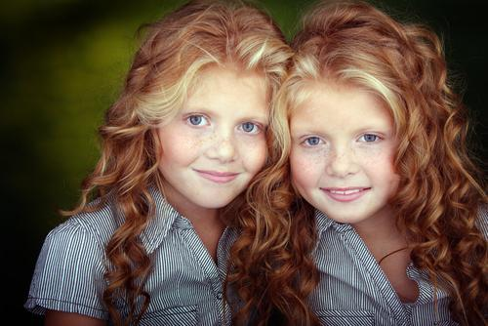
Mustaqil bajarish uchun topshiriq
Rasmdagi qizlarning dominant va retsessiv belgilarini aniqlang.

Slide 22
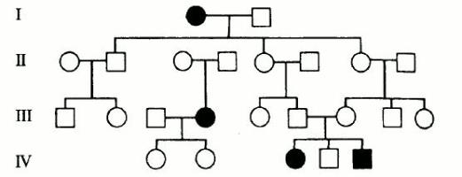
Mustaqil bajarish uchun topshiriq
Geneologik usuldagi shartli belgilardan foydalanib o‘z avlodlaringiz shajarasini tuzing.

Slide 23
Mustaqil bajarish uchun topshiriq
24-§. 110-115 sahifalardagi
mavzuni o‘qish.

